Slide 1
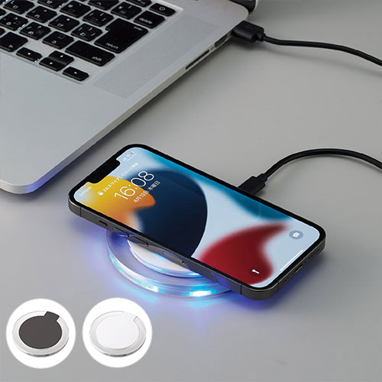


【提案書】
クリアワイヤレス充電器 ラウンド 5W
特徴
ラウンドタイプのワイヤレス充電器。Qi規格対応のスマートホンなら置くだけで充電可能です。クリア仕様で充電中は青色に光るため見た目にも格好良いアイテム。販促用にも人気です。
納期
納期スペース
仕様
カラー展開：ブラック,ホワイト
素材：アクリル、ABS 他
サイズ：Φ100×9(mm)
包装：エアパッキン、紙箱
備考：取説付、出力/5W、Type-Cケーブル付属、Qi規格対応
お見積
お見積りスペース

